Slide 1



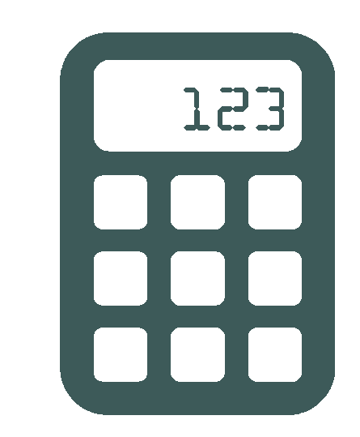




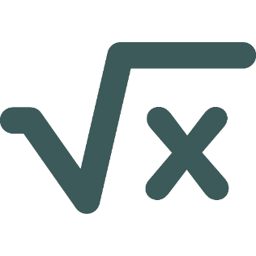


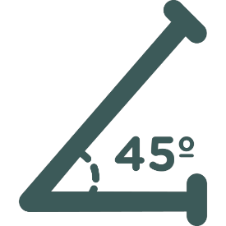

Урок 13
Розв’язування типових вправ. Самостійна робота «Логарифм. Логарифмічні рівняння та нерівності»

Slide 2
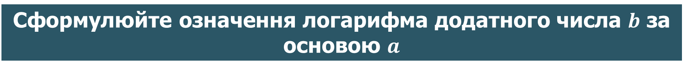


Пригадаємо
Сформулюйте означення логарифма додатного числа $b$ за основою $a$
Сформулюйте основні властивості логарифмів
Поясніть, як ураховуючи зростання та спадання логарифмічної функції порівняти значення:
1) $\log_{4}{3} i \log_{4}{5}$ 2) $\log_{\frac{1}{4}}{7} i \log_{\frac{1}{4}}{24}$
Як розв’язати рівняння виду $\log_{a}{f\left(x\right)}=\log_{a}{g\left(x\right)}$?
Як розв’язати нерівність типу $\log_{a}{f\left(x\right)}>\log_{a}{g\left(x\right)}$,
якщо $0<a<1$?

Slide 3




Розв’язуємо гуртом
1
Знайдіть значення виразу:
2) $lg 25+lg 4$
1) $\log_{6}{12}+\log_{6}{3}$
А) 36
А) 5
Б) 4
Б) 100
В) 2
В) 4
Г) 9
Г) 2

Slide 4

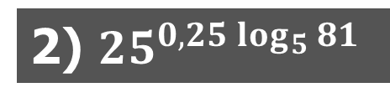
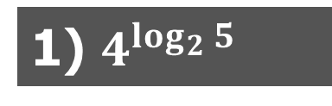
Розв’язуємо гуртом
2
Обчисліть:
зростаюча
1) $4^{\log_{2}{5}}$
2) ${25}^{0,25\log_{5}{81}}$
спадна
А) 4
А) 81
Б) 5
Б) 9
В) 16
В) 2
Г) 25
Г) 4

Slide 5


Розв’язуємо гуртом
3
Знайдіть область визначення функції:
$$y=lg \left(2+x−x^{2}\right)$$

Slide 6

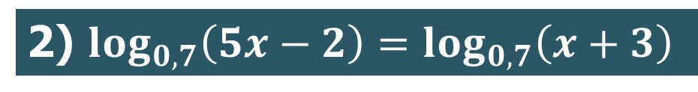
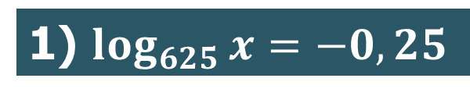
Розв’язуємо гуртом
4
Розв’яжіть рівняння:
1) $\log_{625}{x}=−0,25$
2) $\log_{0,7}\left(5x−2\right)=\log_{0,7}\left(x+3\right)$

Slide 7
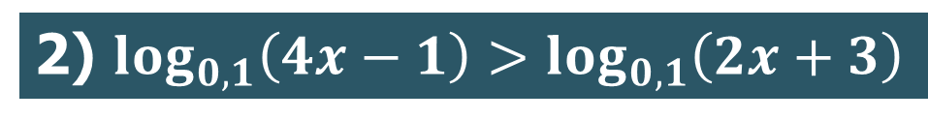

Розв’язуємо гуртом
5
Розв’яжіть нерівність:
1) $\log_{2}\left(x+1\right)≥1$
2) $\log_{0,1}\left(4x−1\right)>\log_{0,1}\left(2x+3\right)$

Slide 8
Розв’язуємо гуртом
6
Знайдіть суму коренів рівняння:
$$2\log_{x}{2}+\log_{4}{x^{2}}−3=0$$

Slide 9

Працюємо самостійно
Самостійна робота

Slide 10
Повторюємо
Сформулюйте означення логарифма додатного числа $b$ за основою $a$
Сформуюйте основні властивості логарифмів
Поясніть, як ураховуючи зростання та спадання логарифмічної функції порівняти значення:
1) $\log_{4}{3} i \log_{4}{5}$ 2) $\log_{\frac{1}{4}}{7} i \log_{\frac{1}{4}}{24}$
Як розв’язати рівняння виду $\log_{a}{f\left(x\right)}=\log_{a}{g\left(x\right)}$?
Як розв’язати нерівність типу $\log_{a}{f\left(x\right)}>\log_{a}{g\left(x\right)}$,
якщо $0<a<1$?

Slide 11


Домашнє завдання
Повторити §1 Виконати завдання 4-8 протилежного варіанту самостійної роботи | Мерзляк А.Г.
Повторити §1-7 Виконати завдання 4-8 протилежного варіанту самостійної роботи | Істер О.С.
Повторити §1-5 Виконати завдання 4-8 протилежного варіанту самостійної роботи | Нелін Є.П.
Повторити §1-4 Виконати завдання 4-8 протилежного варіанту самостійної роботи | Бевз Г.П.
www.matnova.com.ua
Бажаю творчих успіхів!

